Slide 1
E-öğrenme
PWN Tesislerinde
Hijyenik Çalışma

Slide 2

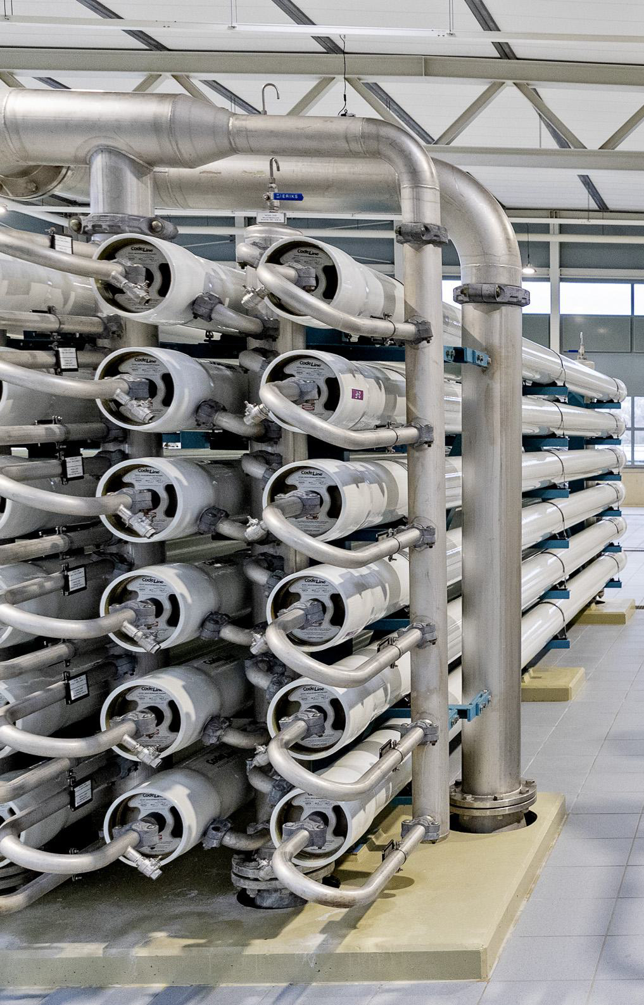
Eğitimin içeriği
Bu eğitim, ulusal hijyen yönetmeliği ile PWN'nin kendi hijyen politikasının bir özetidir
Şunları öğreneceksiniz:
Eğitimin gerekliliği
Tesis kuralları
Arıtma tesislerinin sınıflandırılması
Yeni inşaat ve renovasyon projelerinde hijyenik bölgeler
10 çoktan seçmeli sorudan oluşan değerlendirme testi
7 veya daha fazla soruyu doğru yanıtladığınız takdirde başarılı sayılacaksınız.
Bu e-öğrenmede ayrıca bilgilendirici açıklamalar da yer almaktadır.
Bu nedenle sesi açın.
Notes:
Hygiënisch en veilig werken staat binnen PWN op 1. In deze cursus laten we u de belangrijkste regels en richtlijnen zien.
U leert waarom hygiënisch werken belangrijk is, welke huisregels we hanteren, hoe onze zuiveringsinstallaties zijn ingedeeld, hoe u een hygiënische zone herkent en op welke borden en pictogrammen u moet letten.
Aan het eind van de cursus krijgt u 10 meerkeuzevragen. Daar moet u er minimaal 7 van goed hebben om voor ons aan de slag te kunnen.

Slide 3
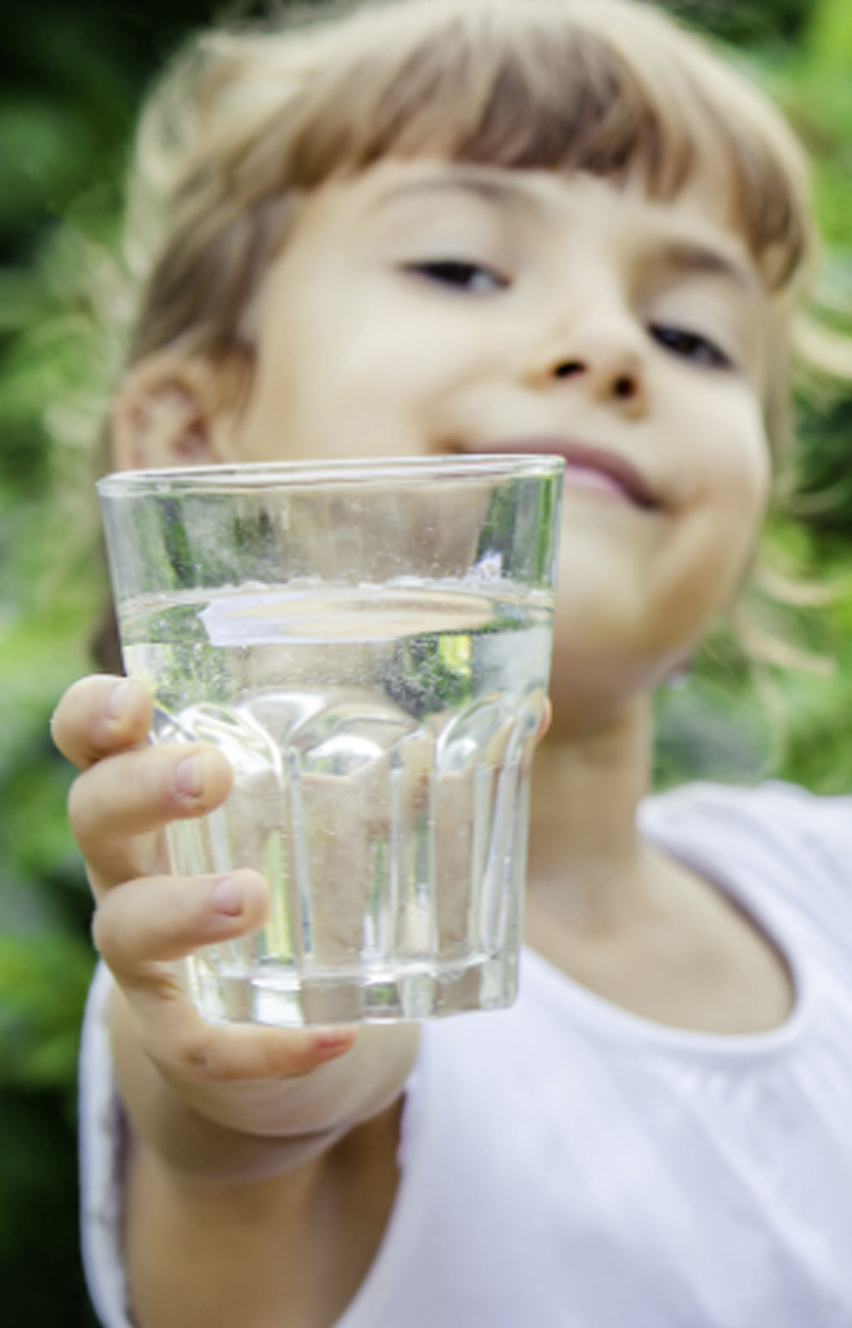
Bu eğitim neden gerekli?
Temiz içme suyu hayati önem taşır
825.000 bağlantı noktası (haneler ve işletmeler) her gün PWN'nin sağladığı suyu kullanmaktadır
Bir (arıtma) tesisinde meydana gelebilecek bir kirlenme çok sayıda insanı etkiler
Hijyenik çalışmak mutlak bir zorunluluktur
Notes:
Schoon en veilig drinkwater is letterlijk van levensbelang.
PWN is verantwoordelijk voor het veilige en schone drinkwater in de hele provincie Noord-Holland, met uitzondering van Amsterdam.
Dat betekent dat zo’n 825 duizend huishoudens en bedrijven dagelijks PWN-water gebruiken. Gemiddeld wel 120 liter water per persoon per dag. Van douchen en koken tot een glas water of het doorspoelen van de wc.
Als er in een van de 5 zuiveringslocaties of 5 distributie pompstations van PWN niet hygiënisch wordt gewerkt, kan dat dus enorme gevolgen hebben voor honderdduizenden mensen.
Schoon water is van levensbelang, hygiënisch werken is dat dus ook.

Slide 4
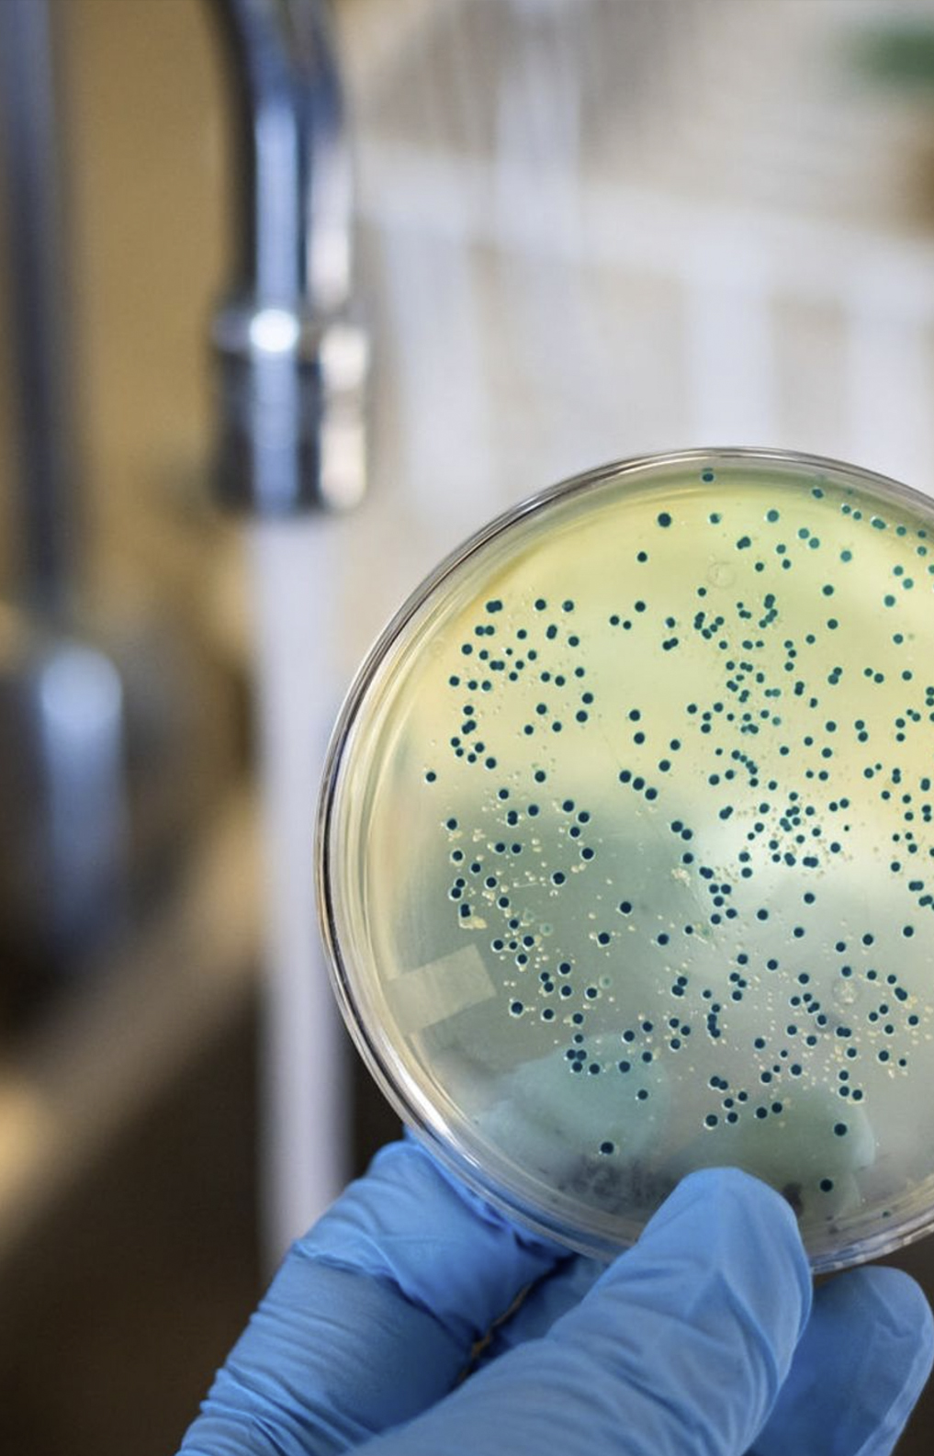
İçme suyu nasıl kirlenebilir?​
Kimyasal
Su alma noktasındaki ham suya yapılan deşarjlar
Kimyasal maddelerden kaynaklanan kirlilik
Pompalardan yağ sızması
Temiz olmayan malzemelerin kullanılması
Alet, malzeme ve/veya ekipmanın açık tesislere ve/veya boru parçalarına konulması
Biyolojik
Sisteme haşerelerin girmesi
Kirli su
Mikrobiyolojik
Sisteme kirlenmiş suyun girmesi (temiz görünümlü olabilir)
Hijyen kurallarına uygun çalışılmaması
Notes:
Hoe kan drinkwater besmet raken?
Om besmettingen te voorkomen is het goed om te weten hoe drinkwater eigenlijk besmet kan raken. Er zijn drie soorten besmettingen met verschillende risico’s.
Op de eerste plaats is er de chemische vervuiling. Deze ontstaat bijvoorbeeld door lozingen in het IJsselmeer, de belangrijkste waterbron voor PWN. Ook chemicaliën die worden gebruikt tijdens de waterzuivering of olie die uit een pomp lekt in een installatie kunnen water besmetten. En ontsmetten we de materialen die we geleverd krijgen niet goed, dan vormen ze een potentiele besmettingshaard.
Het tweede type is de biologische vervuiling. Denk hierbij aan ongedierte dat een installatie kan binnendringen. Van insecten, muizen, ratten en vogels tot vleermuizen. Ook een lekkage in een installatie kan het water vervuilen.
Op het voorkomen van het derde en laatste type ligt de focus van deze training: de microbiologische vervuiling. Deze ontstaat door het binnendringen van verontreinigd water, dat kan op het oog schoon en helder uitzien, en door onhygiënisch werken.

Slide 5
Kirlenme kimyasal, biyolojik veya mikrobiyolojik olabilir.
Bu eğitim mikrobiyolojik kirlenmeleri konu almaktadır.
Hijyen kurallarına uygun çalışın ve yüz binlerce insanın etkilenebileceği sorunları önleyin.
İçeri girmeyen bir kirleticiyi sonradan çıkarmak da gerekmez
Notes:
We vatten het nog even kort samen:
Water kan vervuild raken door chemische, biologische of microbiologische besmetting. In deze cursus focussen we op het voorkomen van microbiologische besmettingen

Slide 6

Tesislerimizde geçerli kurallar
Giriş kartları
(Bulaşıcı) bir hastalığınız varsa içeri girmeyin
Kişisel hijyene dikkat edin
Çalışırken bir şey yiyip içmeyin ve sigara içmeyin
Hijyen bölgelerine ilişkin kurallara uyun
Dezenfektan kullanımı zorunludur
Temiz çizme ve temiz kıyafet giyin
Temiz ve dezenfektanla fırçalanmış aletler kullanın
PWN tarafından onaylanmış ekipmanlar
Çalışma talimatı ve çalışma izni
Gerektiğinde dezenfeksiyon
En büyük
öncelik
daima
güvenliktir!
Notes:
Huisregels op onze locaties
Om besmettingen te voorkomen gelden er op onze PWN-locaties en infiltratiegebieden belangrijke huisregels. Deze gelden altijd en overal.
1 Op al onze locaties geldt een strikt toegangsbeleid. U heeft een toegangspas nodig om toegang te krijgen tot een locatie. Heeft u die niet, dan meldt u zich bij de ingang en geeft u de naam van uw contactpersoon door. Hij of zij ontvangt u en begeleidt u verder.
2 We ontvangen geen mensen die ziek zijn. Bent u ziek, meldt u zichzelf dan af bij uw werkgever of uw PWN-contactpersoon.
3Persoonlijke hygiëne vormt de basis van hygiënisch werken. Was uw handen veel en vaak. Was ze altijd voor u aan het werk gaat, na een bezoek aan het toilet en voor en na het eten.
4Let erop dat u niet drinkt, eet of rookt op uw werkplek. Eten en drinken doet u in de kantine of de schaftkeet. Roken doet u buiten.
5Let goed op of er hygiënische zones worden aangegeven op de locatie waar u aan de slag gaat. Dit zijn zones bij open water waar speciale eisen voor worden gesteld. Ze zijn duidelijk gemarkeerd. Volg altijd de regels die binnen de hygiënische zone gelden.
6Maak altijd gebruik van desinfectiemiddel
7Draag altijd schone kleding en schone laarzen.
8Gebruik schoon gereedschap en schone materialen. Desinfecteer ze voor gebruik met desinfectiemiddel
9Gebruik alleen hulpmiddelen die door PWN zijn goedgekeurd.
10Maak gebruik van een draaiboek en vul een werkvergunning in voordat u aan de slag gaat.
11Desinfecteer waar het nodig of voorgeschreven is.

Slide 7
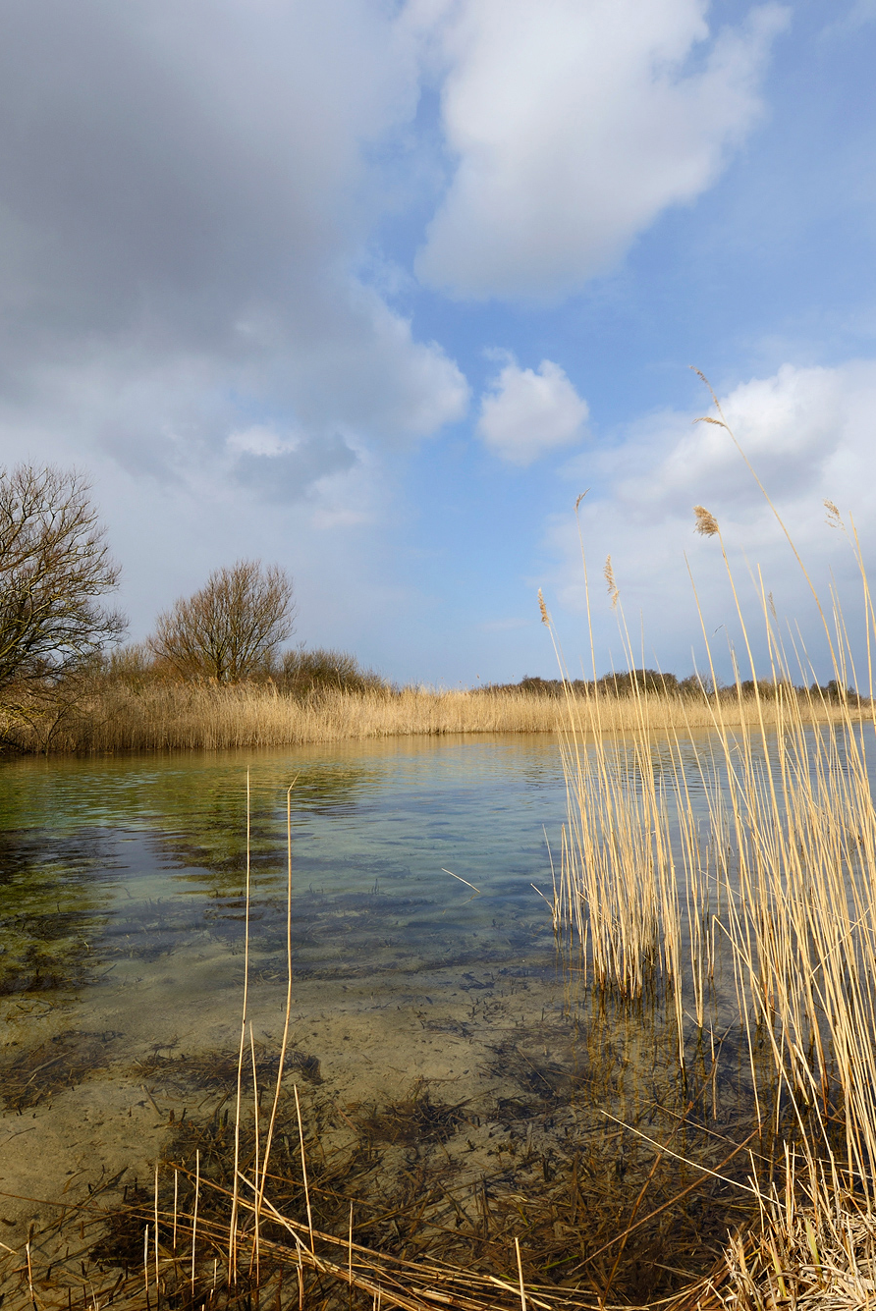
İnfiltrasyon alanlarında uyulması gereken kurallar
Toprağın kirlenmesini önleyin
Malzeme ve aletleri doğrudan zemine koymayın
Kum, toprak ve kirin geri kazanılan suya karışmasını önleyin
İçme suyu söz konusu olduğunda hiç risk almayın
Notes:
Huisregels in onze infiltratiegebieden
Onze infiltratiegebieden in de duinen zijn Natura2000gebieden. Ze zijn beschermd en we moeten er extra voorzichtig mee omgaan. De duinen zijn een natuurlijk waterfilter en een belangrijke bzuiveringsstap voor PWN. Zorg er dus voor dat u zorgvuldig werkt en alle regels naleeft.
Let er goed op dat de voertuigen of hulpmiddelen die u gebruikt geen motor- of hydraulische olie lekken. Zo voorkomt u dat de bodem verontreinigt raakt.
Plaats uw gereedschap of materiaal niet direct op de grond. De duinen zitten vol met leven en we willen voorkomen dat dieren in aanraking komen met materialen.
Zorg ervoor dat er geen grond en/of zand in de winputten terechtkomt.
Kortom: neem geen enkel risico als het om drinkwater gaat. Een besmetting voorkomen is beter dan achteraf de oorzaak achterhalen en bestrijden.

Slide 8
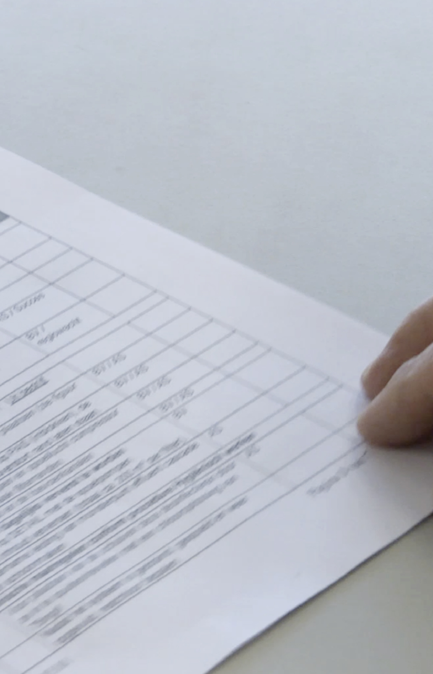
Çalışma talimatı ve çalışma izinleri
Çalışma izni her zaman gereklidir. Eksiksiz doldurulmuş ve imzalanmış olmalıdır.
Çalışma talimatının gerekip gerekmediği her iş için ayrı ayrı değerlendirilir.
Çalışma talimatında örneğin aşağıdaki bilgiler yer alır:
Yapılacak işlerin genel açıklaması
Diğer çalışmalarla olan ilişkisi
Dikkat edilmesi gereken hususlar ve olası sonuçları
Dezenfeksiyon planını da içeren adım planı
Notes:
Draaiboek en werkvergunning
Een werkvergunning heeft u altijd nodig. Welke klus u ook doet. De vergunning moet ingevuld en ondertekend zijn. Zo weten wij wie, waar en met hoeveel mensen aan het werk is.
Of er ook een draaiboek nodig is, wordt per klus bekeken. In het draaiboek staat o.a. beschreven:
Een algemene omschrijving van de werkzaamheden.
De relatie met andere werkzaamheden.
Een inventarisatie van de risico’s met aandachtspunten en gevolgen.
Een stappenplan waarin de klus van begin tot eind beschreven staat, inclusief een eventueel desinfectieplan.

Slide 9
Arıtma aşamalarının sınıflandırılması – mavi, turuncu ve kırmızı​
PWN, güvenli içme suyu elde etmek için suyu kaba arıtmadan ince arıtmaya doğru kademeli olarak arıtır
Çalışmalar arıtma sürecinin ne kadar ileri bir aşamasında yapılıyorsa, bir kirlenmenin sonuçları da o kadar ciddi olur.​ Bu nedenle tesislerde her zaman hijyen bölgesi oluşturulmalıdır
Arıtma aşamaları 3 kategoriye ayrılır:
Mavi kategori
Ham su; henüz dezenfekte edilmemiştir
Turuncu kategori
Belirli bir düzeyde dezenfeksiyondan geçmiştir
Kırmızı kategori
Ana dezenfeksiyondan geçmiş veya içme suyu kalitesindedir
Notes:
Indeling zuiveringsfases – blauw, oranje en rood
PWN zuivert het IJsselmeerwater stap voor stap. Van grof tot heel fijn. Van het tegenhouden van takken en vissen tot het afbreken van medicijnresten op molecuulniveau.
Hoe verder in het zuiveringsproces er gewerkt wordt, hoe erger de gevolgen zijn als er een besmetting plaatsvindt.
We hebben onze zuiveringsfases onderverdeeld in drie categorieën. Iedere categorie heeft een herkenbare, eigen kleur:
BLAUW – dit is ruw water, hier heeft nog geen enkele desinfectie plaatsgevonden.
ORANJE – hier heeft enige desinfectie plaatsgevonden. Een deel van de bacteriën en virussen is verwijderd.
ROOD – het water is in de hoofddesinfectie stap of is al drinkwaterkwaliteit. Hier worden of zijn alle schadelijke bacteriën en virussen uit het water verwijderd.

Slide 10
Mavi kategori
Turuncu kategori
Kırmızı kategori
Ham su, arıtılmamıştır
Örnekler: havuzlar, su alma kanalları, ham su elekleri
Çalışmanın ardından dezenfeksiyon yapılmaz
Numune alınarak kontrol yapılmaz
Tesis derhal yeniden kullanıma alınabilir
Kısmen arıtılmış su
Örnekler: koagülasyon, sedimentasyon
Çalışmadan sonra dezenfeksiyon
Sonrasında numune alınarak yapılan kontrol
Tesis derhal yeniden kullanıma alınabilir
Son arıtma aşaması veya hâlihazırda içme suyu niteliğindeki su
Örnekler: İçme suyu depoları, PWN'nin tüm dağıtım şebekesi
Çalışmadan sonra dezenfeksiyon
Sonrasında numune alınarak yapılan kontrol
Tesis, ancak numune sonuçları onaylandıktan sonra kullanılabilir
Notes:
kleur blauw
De blauwe categorie hoort bij ruw water waar nog geen enkele desinfectie heeft plaatsgevonden. Hieronder vallen de bekkens, inlaatkanalen, ruwe waterpompen en de infiltratiepanden in onze infiltratiegebieden onder.
Na oplevering hoeft u niet te desinfecteren. Wel is het belangrijk om goed schoon te spoelen. Dat mag ook met ruwwater.
Na uw werkzaamheden hoeven er geen controlemonsters genomen te worden door het Waterlaboratorium. De installatie mag direct na oplevering weer gebruikt worden.
kleur oranje
Binnen de oranje zuiveringsstap heeft enige desinfectie plaatsgevonden of het vindt ter plekke plaats. Hieronder vallen Ceramac, flocculatie/sedimentatie en snelle zandfiltratie op PSA en WPJ.
Na uw werkzaamheden is desinfectie noodzakelijk. Het Waterlaboratorium neemt na de desinfectie controlemonsters. De installatie mag direct na desinfectie en het nemen van de controle monsters weer in gebruik genomen worden.
Worden de monsters afgekeurd, dan moet er opnieuw schoongemaakt en gedesinfecteerd worden. Hierna neemt het Waterlaboratorium weer monsters. Nu moet er wel gewacht worden op de uitslag.
kleur rood
Binnen de rode categorie is het water aan de hoofddesinfectiestap of is het al van drinkwaterkwaliteit. Hieronder vallen de UF- en HF-membraaninstallaties, pompstations Wim Mensink en Bergen, de winputten in de duinen, UV/Waterstofperoxide op PSA, alle drinkwaterkelders en het gehele PWN transport- en distributienetwerk.
Na uw werkzaamheden moet er gedesinfecteerd worden. Het Waterlaboratorium neemt hierna monsters. De installatie mag pas weer gebruikt worden als de uitslag positief is. Worden de monsters afgekeurd, dan moet er opnieuw schoongemaakt en gedesinfecteerd worden. Hierna worden er weer nieuwe monsters genomen.

Slide 11
Mavi kategori
Turuncu kategori
Kırmızı kategori
Pompstation Andijk
Havuzlar, ham su mikro elekleri ve tambur elekleri, SIX
Flokülatörler, kum filtreleri, seramik mikrofiltrasyon
UV/hidrojen peroksit, aktif karbon filtreleri, temiz su mikro elekleri
Waterwinstation Prinses Juliana (WJP)
Havuzlar, ham su tambur elekleri
Koagülasyon ve sedimentasyon, kum filtreleri
Jan Lagrand
UF filtrasyonu ve HF filtrasyonu
Membran arıtma I ve II
Jan Lagrand
UV / hidrojen peroksit, aktif karbon reaktörleri
Ön arıtma
İnfiltrasyon
İnfiltrasyon havuzları
Su alma kuyuları, drenaj hatları, sekonder sistemler
Productiebedrijf Bergen
Kaskat sistemi, kum filtrasyonu, UV son dezenfeksiyonu, karıştırma
Productiebedrijf Wim Mensink
Su yumuşatma, kaskat sistemi, kum filtrasyonu, UV son dezenfeksiyonu, karıştırma
Notes:
We hebben een overzicht gemaakt van onze zuiveringsinstallaties, de verschillende zuiveringsstappen en de categorie waar iedere stap binnen valt.
Gaat u bijvoorbeeld aan de slag bij productiebedrijf Jan Lagrand, dan ziet u dat UF-filtratie en HF-filtratie binnen de rode categorie vallen. Dat betekent dat u te maken heeft met drinkwater of de laatste stap voor drinkwater en dat de strengste maatregelen gelden.
Bekijk het schema goed, dan weet u precies binnen welke categorie uw werkzaamheden vallen.

Slide 12
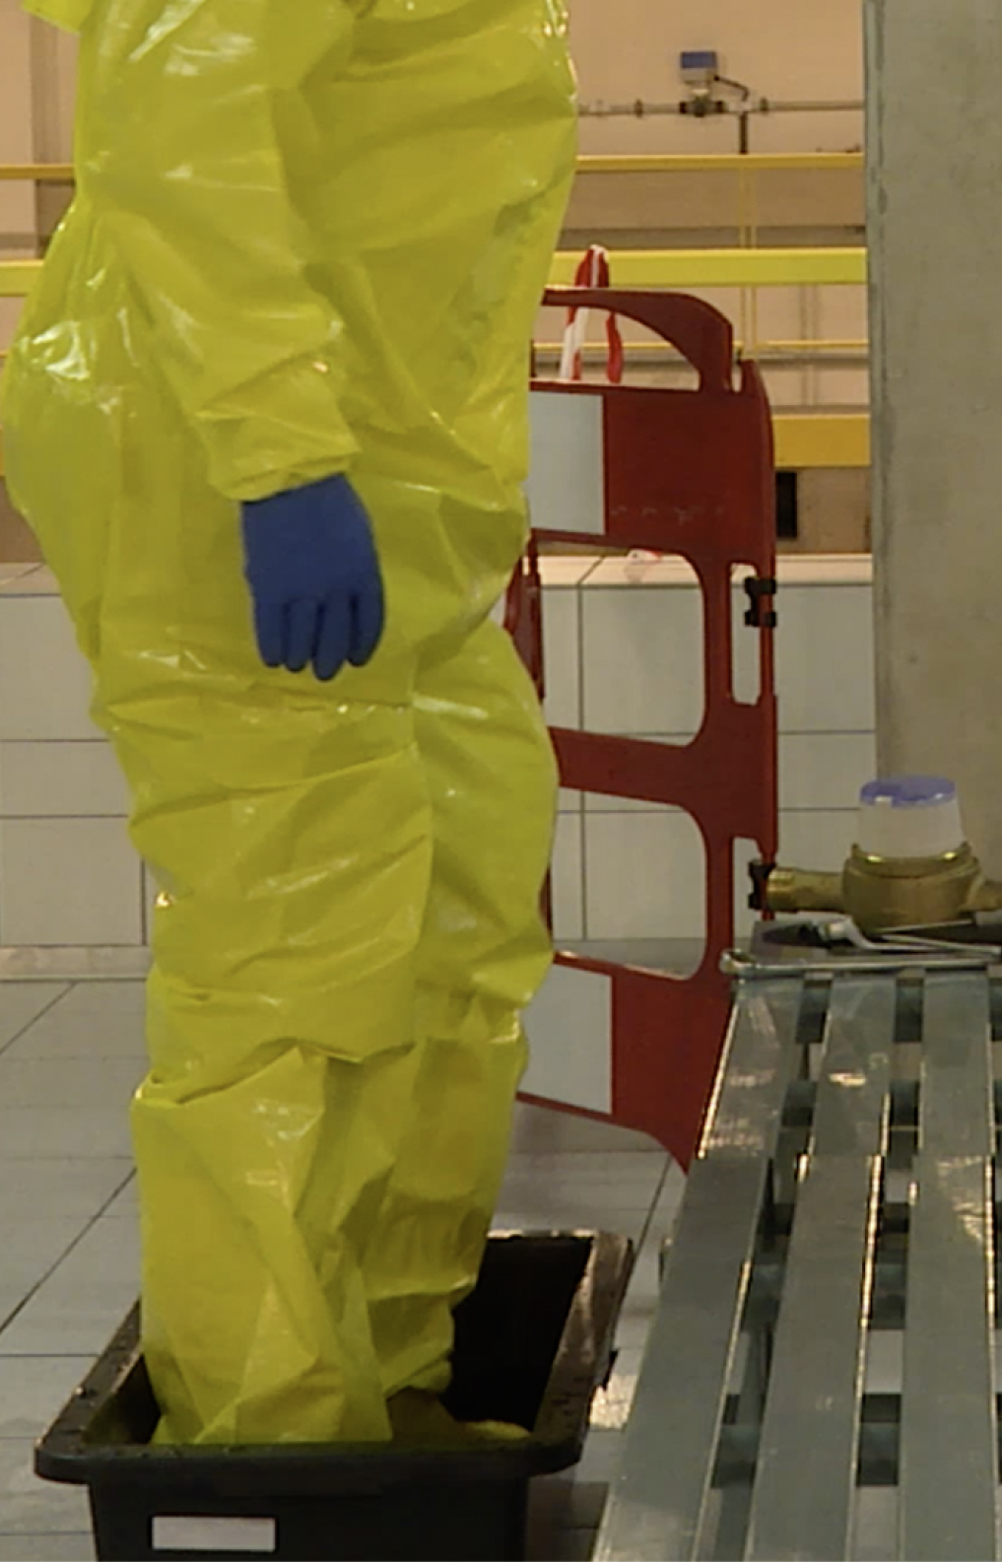
Çalışmanız sonrası dezenfeksiyon
Ne kadar dikkatli çalışırsanız çalışın, toz veya kir bulaşma riski her zaman vardır.
Dezenfektanlar:
Çamaşır suyu
Sodyum hipoklorit (çamaşır suyu)
%35 hidrojen peroksit: UF ve HF membranlarında kullanılır; çünkü HF membranları klora dayanıklı değildir
Hidrojen peroksit yalnızca üç noktada kullanılır: Andijk ve Heemskerk'teki UV/hidrojen peroksit tesislerinde ve HF membranlarında. HF membranları klora dayanıklı değildir
Şunlara dikkat edin:
Doğru kişisel koruyucu donanımı kullanın
Doğru dozajı uygulayın: Azı etkili olmaz, fazlası da uygun değildir
Dezenfeksiyon planını çalışma talimatına dahil edin. Şüpheleriniz mi var? PWN irtibat kişinizle iletişim kurun.
Notes:
Desinfectie na uw werkzaamheden
Hoe schoon en netjes u ook werkt, er komt bij werkzaamheden ongemerkt altijd wel stof of ander vuil binnen. Daarom gebruiken we na werkzaamheden chloorbleekloog of 35% waterstofperoxide als desinfectiemiddel.
Het middel dat u gebruikt is afhankelijk van de plek van de werkzaamheden.
Waterstofperoxide gebruiken we op drie locaties:
In de uv/waterstofperoxide installaties in Andijk en Heemskerk;
en in de HF-membranen. Deze zijn namelijk niet bestand tegen chloor.
Voor alle andere ontsmettingen gebruiken we chloorbleekloog.
Zorg ervoor dat u bij het gebruik van ontsmettingsmiddelen de juiste persoonlijke beschermingsmiddelen draagt. Denk hierbij aan rubber of latex handschoenen, gezichtsbescherming, een overall en ademluchtbecherming.
Gebruik ook altijd de juiste dosering. Te weinig werkt niet, dat spreekt voor zich. Maar ook bij een te hoge dosering verliest chloorbleekloog haar werking. De installatie wordt dan niet goed gedesinfecteerd.
Het desinfectieplan voor uw werkzaamheden staat beschreven in het draaiboek. Heeft u vragen of twijfels, neem dan altijd contact op met uw PWN-contactpersoon.

Slide 13
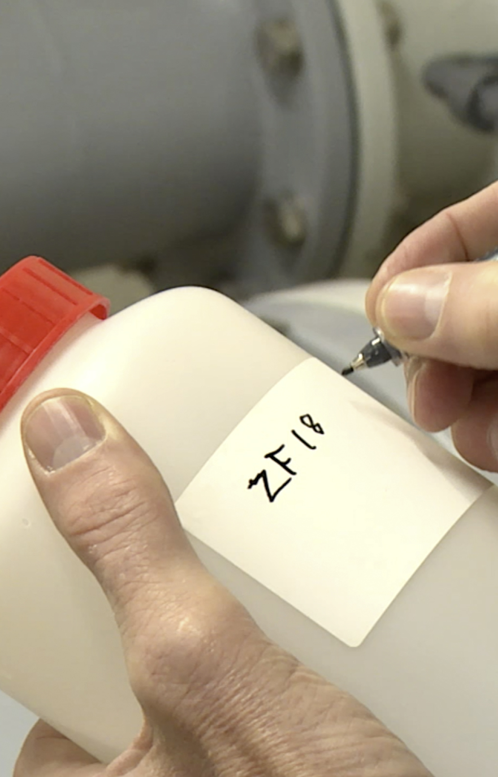
Çalışma ve dezenfeksiyon sonrasında kontrol numuneleri
Turuncu ve kırmızı kategorilerde, çalışmanın ardından her zaman numune alınır
Sonuçlar 1 ila 2 gün içinde çıkar
Sonuç olumsuz ise ortalama 5 gün sonra yeniden dezenfeksiyon yapılır
Notes:
Controlemonsters nu uw werkzaamheden en desinfectie
Na uw werkzaamheden en desinfectie neemt het Waterlaboratorium monsters. Het resultaat is meestal binnen 1 tot 2 dagen bekend. Tot die tijd mogen installaties binnen de rode categorie niet gebruikt worden.
Wordt een monster afgekeurd, dan moet de isntaaltie opnieuw schoongemaakt en gedesinfecteerd en bemonsterd worden. Dit duurt ongeveer 5 werkdagen.
In totaal is de installatie dus een hele week extra buiten gebruik!
Door netjes en hygiënisch te werken voorkomt u dit. Altijd en overal!

Slide 14
Her zaman, her yerde hijyenik çalışma​
Nerede çalışıyor olursanız olun, her zaman temiz ve düzenli çalışmalısınız. Projenin ilerleyen aşamalarında ise temiz ve düzenli çalışmanın yanı sıra hijyen kurallarına uygun çalışılması da gerekir.
Bunun ne anlama geldiğini kısaca tekrar edelim.
Notes:
Hygiënisch werken, altijd en overal
Binnen welke stap in het zuiveringsproces en waar in een installatie u ook aan de slag gaat, altijd en overal geldt dat hygiënisch werken vanzelfsprekend is.

Slide 15
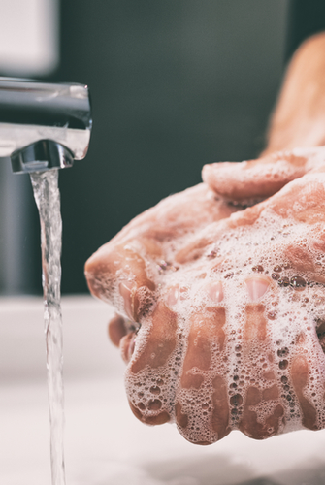
Yıkım, yeni inşaat veya renovasyon çalışmaları sırasında aşağıdaki kurallar geçerlidir:
Kişisel hijyen
Temiz ve düzenli bir çalışma alanı
Piktogramlar ve uyarı işaretleri
Hijyenik bölgeler
Notes:
Tijdens de sloop en nieuwbouw of renovatie van een bestaand gebouw gelden een aantal algemene regels:
1.Persoonlijke hygiene
2.Schone en opgeruimde werkplek
3. Let op Pictogrammen en waarschuwingstekens
4.Volg de Hygienische zones op
We nemen deze stapsgewijs met u door

Slide 16
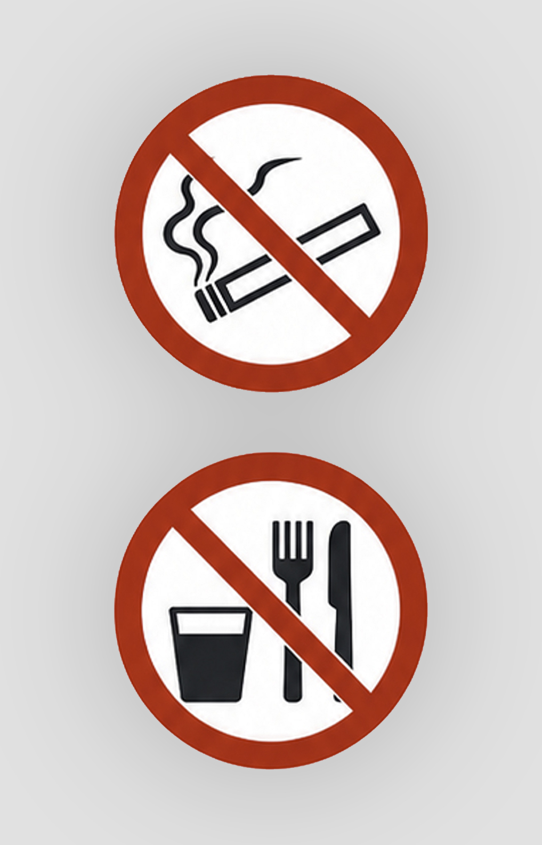
Kişisel hijyen
Çalışma alanınızda bir şey yiyip içmeyin ve sigara içmeyin
İşe başlamadan önce ve tuvaleti kullandıktan sonra ellerinizi yıkayın
Temiz iş güvenliği ayakkabıları giyin
Temiz iş kıyafetleri giyin
Notes:
Persoonlijke hygiëne, schone schoenen en kleding
Zorg ervoor dat u nooit eet, drinkt of rookt op de werkplek.
Denk altijd aan uw persoonlijke hygiëne. Was uw handen voordat u aan het werk gaat, na ieder toiletbezoek en voor en na het eten.
Gebruik schoon schoeisel. Zorg dat het profiel van uw schoenen ook volledig schoon is.

Slide 17
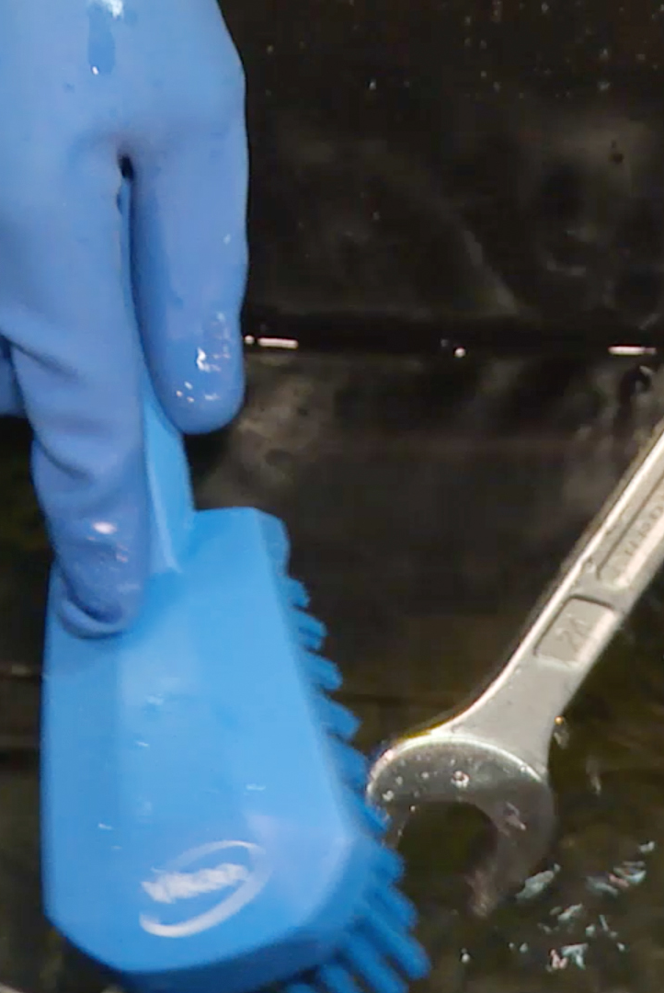
Temiz ve düzenli bir çalışma alanı
Yanınıza yalnızca o gün ihtiyaç duyacağınız alet, malzeme ve ekipmanı alın.​
Alet, malzeme ve ekipmanları tesisin içine veya açık boru parçalarının üzerine koymayın
Çalışma gününün sonunda her şeyi düzenli bir şekilde toplayın; çalışma alanınızı temiz ve tozsuz bırakın
Aletlerin dezenfeksiyonu için plastik kıllı bir fırça kullanın
Notes:
Schone werkplek & schoon gereedschap
Neem alleen het gereedschap, materiaal en materieel mee wat u die dag nodig heeft.
Gereedschap, materieel en materiaal legt u niet in de installatie of in de open leiding delen.
Aan het eind van de werkdag ruimt u alles netjes op en laat u uw werkplek schoon, opgeruimd en stofvrij achter.
Gebruik altijd een plastic borstel met plastic haren bij het desinfecteren van uw gereedschap. Natuurlijke materialen zoals hout en kokosharen zijn niet geschikt voor desinfectie. Het vocht van de chlooroplossing trekt er wel in, maar het chloor zelf niet. Hierdoor krijgen schimmels en bacteriën een kans.

Slide 18
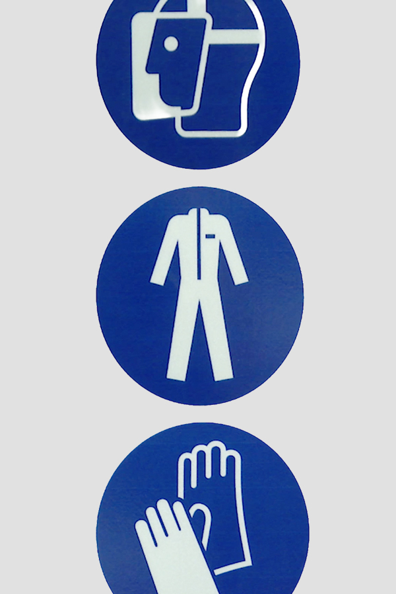
Piktogramlar ve uyarı işaretleri
Her zaman uyarı işaretlerine ve piktogramlara dikkat edin. Bunlar hem sizin hem de başkalarının güvenliği için konulmuştur.
Boşuna yerleştirilmemişlerdir; bu nedenle onları göz ardı etmeyin!
Notes:
Bij PWN worden gevaarlijke stoffen en situaties gemarkeerd waarschuwingsborden met pictogrammen. Let op waar deze waarschuwingsborden en pictogrammen staan en volg de boodschap van de waarschuwingsborden en pictogrammen op.

Slide 19
Hijyenik çalışma
Proje kapsamında tesisin içinde veya üzerinde çalışmanız gerekiyorsa, hijyenik çalışmaya ilişkin aşağıdaki kurallar geçerlidir:
Bir şey yiyip içmeyin ve sigara içmeyin
Kişisel hijyene dikkat edin
Temiz iş kıyafetleri ve iş ayakkabıları giyin
Uyarı işaretlerine ve piktogramlara dikkat edin
Çalışma alanını temiz ve düzenli tutun
Temiz alet ve malzemeler kullanın
Kullanmadan önce alet ve malzemeleri dezenfekte edin
Kendi güvenliğinize ve başkalarının güvenliğine dikkat edin
Çalışmanın ardından her şeyi düzenli bir şekilde toplayın
Notes:
Het spreekt voor zich dat u niet eet, drinkt en rookt tijdens uw werkzaamheden. Denk aan uw persoonlijke hygiëne en zorg voor schone werkkleding en schoeisel. Loop niet zomaar voorbij aan waarschuwingstekens en pictogrammen, ze staan er niet voor niets. Houd uw werkplek schoon en netjes, net als uw gereedschap en materialen. Desinfecteer ze voor gebruik. Let niet alleen op uw eigen veiligheid, maar ook op die van anderen en ruim altijd netjes op aan het eind van de werkdag en als u klaar bent met uw werkzaamheden.

Slide 20
Hijyenik bölgeler
Hijyenik bölgeler, açık su bulunan tesislerde, suyun (yeniden) kirlenme riskini azaltmak amacıyla özel kuralların uygulandığı alanlardır. Bunun nedeni, bu suyun ya içme suyu olması ya da içme suyuna dönüştürülecek olmasıdır.
Notes:
De hygiënische zones
Een belangrijk onderdeel van het hygiënisch werken is het herkennen van hygiënische zones. Binnen deze zones worden specifieke eisen gesteld.
We leggen u uit welke drie hygiënische zones er zijn binnen PWN. En welke regels er gelden binnen iedere zone.

Slide 21
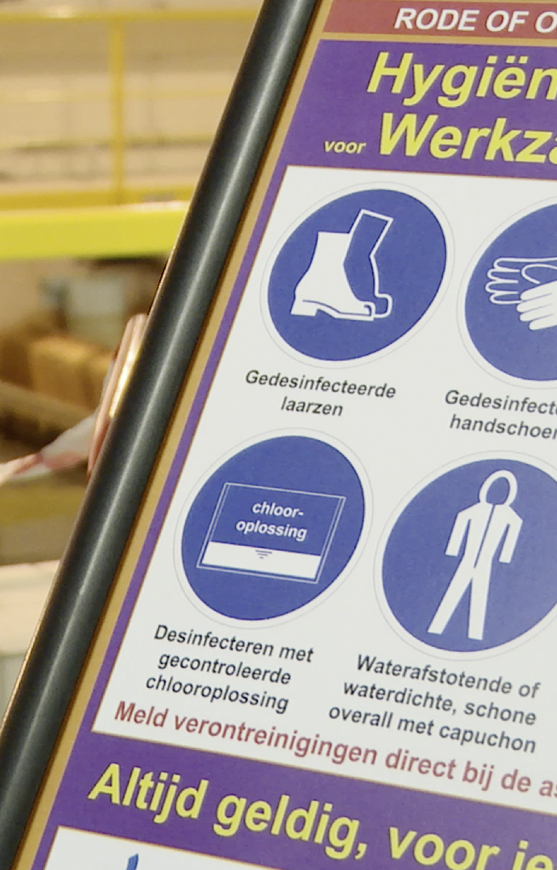
Yeni inşaat ve renovasyon projelerinde 3 hijyenik bölge tanımlıyoruz:​
Yeşil bölge: Her türlü çalışmanın yapılabildiği alanlar
Kırmızı bölge: Montaj öncesinde tesisat veya boru parçalarının açıkta bulunduğu, bu nedenle delme, taşlama ve kesmenin yasak olduğu alanlar​
Mor bölge: İçinden daha önce (içme) su(yu) geçmiş veya çalışma tamamlandıktan hemen sonra içme suyu geçecek olan tesisat veya boru parçaları üzerinde çalışılan alanlar.
Notes:
Bij nieuwbouw en renovatieprojecten kennen we 3 hygiënische zones:
Groen dat is voor alle ruimtes waarbij alle werkzaamheden uitgevoerd mogen worden
Rode zone waarbij niet geboord, geslepen of gezaagd mag worden, omdat installatie- of leidingedelen open liggen voor montage
3. Paarse zone: Bij werkzaamheden aan installatie- of leidingdelen waarbij al (drink-) water doorgestroomd heeft of aansluitend aan de werkzaamheden (drink-)water door gaat stromen.
We leggen u nu per zone uit hoe u ze kunt herkennen en welke regels er gelden.

Slide 22
Yeşil bölge
Bütün alanlar
Yeşil bölgede (tüm alanlarda) şu kurallar geçerlidir:
Temiz iş güvenliği ayakkabıları giyin
Temiz iş kıyafetleri giyin
İş gününün sonunda çalışma alanını toplayın
Bir şey yemek ve içmek yasaktır
Sigara içmek yasaktır
Boru hatlarının açık uçlarını tapa ile kapatın
Boruların içine alet veya malzeme koymayın
Temiz iş kıyafetleri giyin
Temiz iş güvenliği ayakkabıları giyin
İş gününün sonunda çalışma alanını toplayın
Açık boru parçalarını tapa ile kapatın
Bir şey yemek ve içmek yasaktır
Sigara içmek yasaktır
Boruların içine herhangi bir eşya koymayın
Olası bir kirlenmeyi derhal gözetmene (toezichthouder) bildirin
Bu kurallar her zaman herkes için geçerlidir
Notes:
De groene zone is voor alle ruimtes waar normale bedrijfsvoering is als er geen uitgebreide onderhoudswerkzaamheden plaatsvinden. Er is geen contact met open water of met de installaties.
In de groene zone geldt:
- Dragen van schone veiligheidsschoenen
- Dragen van schone werkkleding
- U ruimt alles op aan het einde van de werkdag en als u klaar bent met uw werkzaamheden
- Het is niet toegestaan om te eten en drinken en te roken
- Open leidingdelen dient u af te doppen
- U legt geen gereedschap of materiaal in open leidingen en installatiedelen
Blijf wel altijd veilig werken en denk na over je eigen veiligheid en die van anderen. Als u een risico ziet, meldt het dan en neem maatregelen in overleg met uw PWN-contactpersoon.

Slide 23
Kırmızı Bölge
Su taşıyan alan
Kırmızı bölgede (açık tesis veya boru parçalarının bulunduğu su taşıyan alanlarda) şu kurallar geçerlidir:
Temiz iş kıyafetleri giyin
İş gününün sonunda çalışma alanını toplayın
Bir şey yemek ve içmek yasaktır
Sigara içmek yasaktır
Kıyafetlerinizden düşebilecek nesneler bulundurmayın
Boru hatlarının açık uçlarını tapa ile kapatın
Delme, taşlama ve testereyle kesme yasaktır
Boruların içine alet veya malzeme koymayın
Temiz iş kıyafetleri giyin
Temiz iş güvenliği ayakkabıları giyin
İş gününün sonunda çalışma alanını toplayın
Açık boru parçalarını tapa ile kapatın
Bir şey yemek ve içmek yasaktır
Sigara içmek yasaktır
Boruların içine eşya koymayın
Delme, taşlama ve testereyle kesme yasaktır
Olası bir kirlenmeyi derhal gözetmene (toezichthouder) bildirin
Bu kurallar her zaman herkes için geçerlidir
Notes:
De rode zone
Dit is een watervoerende ruimte met open installatie-of leidingdelen.
In de groene zone geldt:
- Dragen van schone veiligheidsschoenen
- Dragen van schone werkkleding
- U ruimt alles op aan het einde van de werkdag en als u klaar bent met uw werkzaamheden
- Het is niet toegestaan om te eten en drinken en te roken
- Open leidingdelen dient u af te doppen
- U legt geen gereedschap of materiaal in open leidingen en installatiedelen
- Het is ten strengste verboden te boren, slijpen en zagen in een ruimte met de rode zone
Blijf wel altijd veilig werken en denk na over je eigen veiligheid en die van anderen. Als u een risico ziet, meldt het dan en neem maatregelen in overleg met uw PWN-contactpersoon.

Slide 24
Mor bölge
Çalışmalar için oluşturulan hijyen bölgesi
Bu tesislerde çalışma yapılması ve bir “açık bağlantı” oluşturulması durumunda, bu açık bağlantının çevresindeki alan yerel olarak ve geçici süreyle Mor Bölge olarak düzenlenir.
Mor uyarı levhalarında aşağıdaki kurallar belirtilir:
Dezenfekte edilmiş çizmeler
Dezenfekte edilmiş eldivenler
Bir şey yemek ve içmek yasaktır
Belirlenen konsantrasyondaki peroksit çözeltisiyle dezenfeksiyon yapın ​
Temiz, su itici veya su geçirmez kapüşonlu tulum giyin ​
Giysilerinizden herhangi bir nesnenin düşmesini önleyin ​
Mor bölgede açık boru parçaları bulunduğundan ve bunların içine toz girmemesi gerektiğinden, mor bölgenin çevresinde her zaman bir Kırmızı Bölge bulunur. Bu yüzden bu alanda delme, taşlama ve kesme yapılamaz.
Dezenfekte edilmiş çizmeler
Dezenfekte edilmiş eldivenler
Bir şey yemek ve içmek yasaktır
Belirlenen konsantrasyondaki peroksit çözeltisiyle dezenfeksiyon yapın ​
Temiz, su itici veya su geçirmez kapüşonlu tulum giyin ​
Kıyafetlerinizden düşebilecek nesneler bulundurmayın
Olası bir kirlenmeyi derhal denetçiye bildirin
Bu kurallar her zaman herkes için geçerlidir
Notes:
Paarse zone
Hygienische Zone werkzaamheden.
Als er in of aan deze installaties gewerkt wordt en er een “open verbinding” wordt gecreëerd, de ruimte rondom die open verbinding lokaal en tijdelijk worden ingericht als Paarse Zone
In de paarse zone geldt:
- Dragen van gedesinfecteerde laarzen
- Dragen gedesinfecteerde handschoenen
- Eten, drinken en roden is verboden
- Desinfecteren met gecontroleerde Peroxide-oplossing
- Waterafstotende of waterdichte, schone overall met capuchon
- Geen vallende voorwerpen uit kleiding
Omdat er bij een paarse zone open leidingdelen zijn en daar geen stof in mag komen, geldt rondom de paarse zone altijd een rode zone. Daar mag dus niet worden geboord, geslepen of gezaagd.

Slide 25
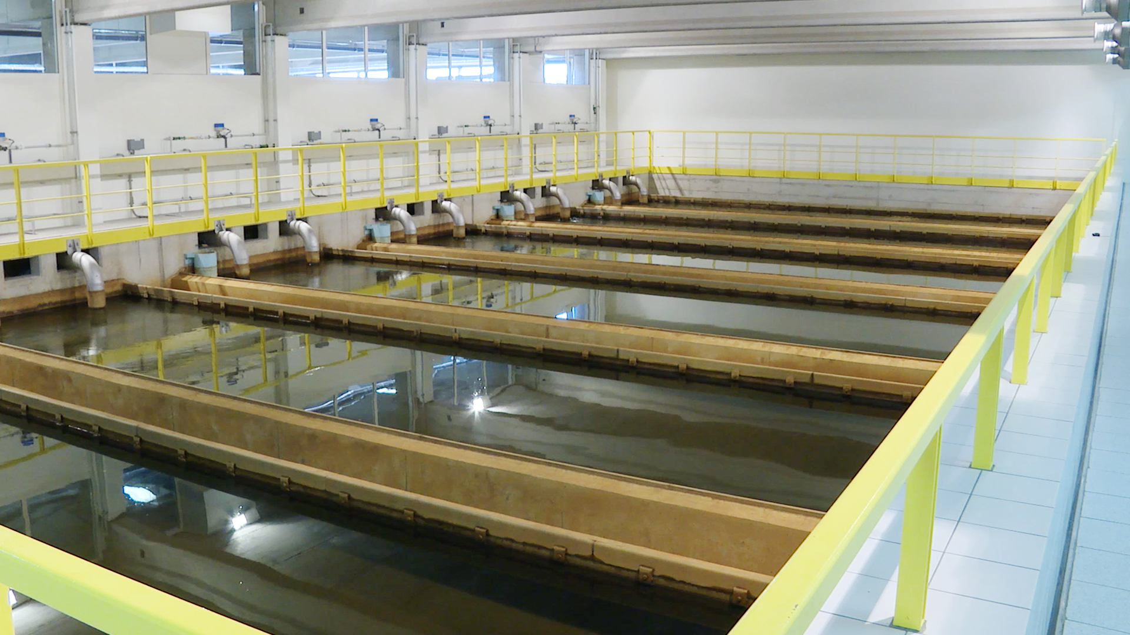
Kısaca tekrar edelim
Notes:
We zetten alles nog eens op een rij

Slide 26
Arıtma tesislerindeki kategori sınıflandırması: mavi, turuncu ve kırmızı
Arıtma aşamaları 3 kategoriye ayrılır:
Mavi kategori
Ham su; henüz dezenfekte edilmemiştir
Turuncu kategori
Belirli bir düzeyde dezenfeksiyondan geçmiştir
Kırmızı kategori
Ana dezenfeksiyondan geçmiş veya içme suyu kalitesindedir
Notes:
Indeling zuiveringsfases
BLAUW
ORANJE
ROOD

Slide 27
Mavi kategori
Turuncu kategori
Kırmızı kategori
Ham su, arıtılmamıştır
Örnekler: havuzlar, su alma kanalları, ham su elekleri
Çalışmanın ardından dezenfeksiyon yapılmaz
Numune alınarak kontrol yapılmaz
Tesis derhal yeniden kullanıma alınabilir
Kısmen arıtılmış su
Örnekler: koagülasyon, sedimentasyon
Çalışmadan sonra dezenfeksiyon
Sonrasında numune alınarak yapılan kontrol
Tesis derhal yeniden kullanıma alınabilir
Son arıtma aşaması veya hâlihazırda içme suyu niteliğindeki su
Örnekler: İçme suyu depoları, PWN'nin tüm dağıtım şebekesi
Çalışmadan sonra dezenfeksiyon
Sonrasında numune alınarak yapılan kontrol
Tesis, ancak numune sonuçları onaylandıktan sonra kullanılabilir
Notes:
Binnen PWN werken we met drie zuiveringscategorien: blauw, oranje en rood. Voor iedere kleur gelden andere desinfectie en opleveringseisen.
De blauwe categorie hoort bij ruw water waar nog geen enkele desinfectie heeft plaatsgevonden. Na oplevering hoeft u niet te desinfecteren. Wel is het belangrijk om goed schoon te spoelen. Dat mag ook met ruwwater.
Na uw werkzaamheden hoeven er geen controlemonsters genomen te worden door het Waterlaboratorium. De installatie mag direct na oplevering weer in gebruik genomen worden.
Binnen de oranje zuiveringsstap heeft enige desinfectie plaatsgevonden of het vindt ter plekke plaats.
Na uw werkzaamheden is desinfectie noodzakelijk. Het Waterlaboratorium neemt vervolgens controlemonsters. De installatie mag direct na oplevering weer in gebruik genomen worden.
Binnen de rode categorie is het water aan de laatste zuiveringsstap toe of is het al van drinkwaterkwaliteit.
Na uw werkzaamheden moet er gedesinfecteerd worden. Het Waterlaboratorium neemt hierna monsters. De installatie mag pas weer gebruikt worden als de uitslag positief is.

Slide 28
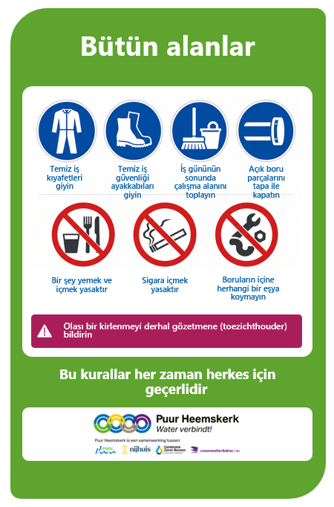
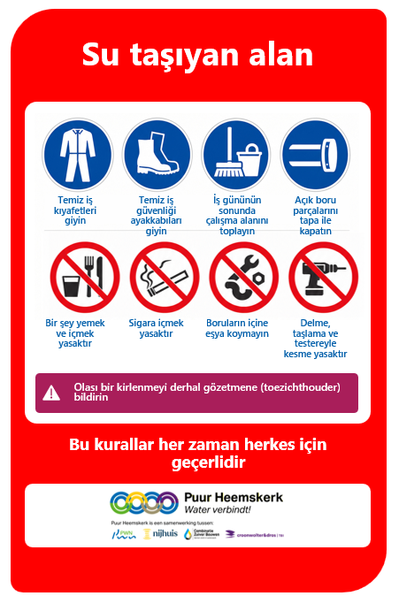
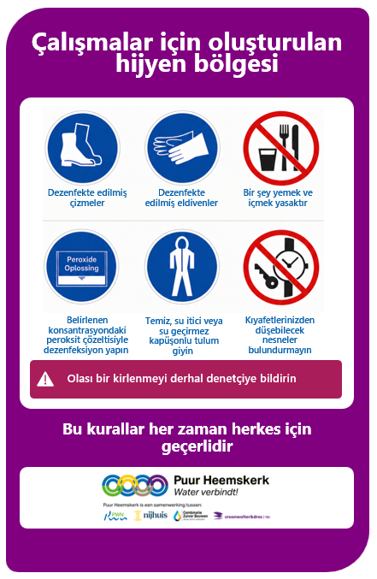
PWN'de hijyenik bölgeler kullanılır. Bu bölgeleri yeşil, kırmızı veya mor renkli levhalardan tanıyabilirsiniz.
Notes:
We werken binnen PWN met hygiënische zones. Bij renovatie en nieuwbouw projecten zijn dat een groene, rode of een paarse zone.
De groene zone is voor alle ruimtes waar normale bedrijfsvoering is als er geen uitgebreide onderhoudswerkzaamheden plaatsvinden. Er is geen contact met open water of met de installaties.
De rode zone Dit is een watervoerende ruimte met open installatie-of leidingdelen.
Paarse zone Als er aan deze installaties gewerkt wordt en er een “open verbinding” wordt gecreëerd, zal de ruimte rondom die open verbinding lokaal en tijdelijk worden ingericht als Paarse Zone

Slide 29
Temiz ve hijyen kurallarına uygun çalışın. Böylece işinizin tesliminde gereksiz gecikmeleri önlemiş olursunuz.
Olumsuz sonuç, çalışmaların gecikmesi anlamına gelir
Notes:
Met het naleven van de regels en richtlijnen in deze cursus zorgen we er samen voor dat ons drinkwater schoon en veilig blijft. De regels zijn niet vrijblijvend en we hebben ze zorgvuldig samengesteld.

Slide 30
Kuralların tekrarlayan bir şekilde ihlal edilmesi hâlinde çalışma alanına girişiniz engellenebilir.
Öneri ve iyileştirme fikirlerine açığız.
Notes:
We spreken u aan bij een overtreding van de regels. Komt dat vaker voor, dan wordt u de toegang tot het werk ontzegt.
Wij staan open voor tips en verbeteringen wij gaan graag hierover met u in gesprek tot die tijd gelden de regels zoals zijn benoemd in deze cursus

Slide 31
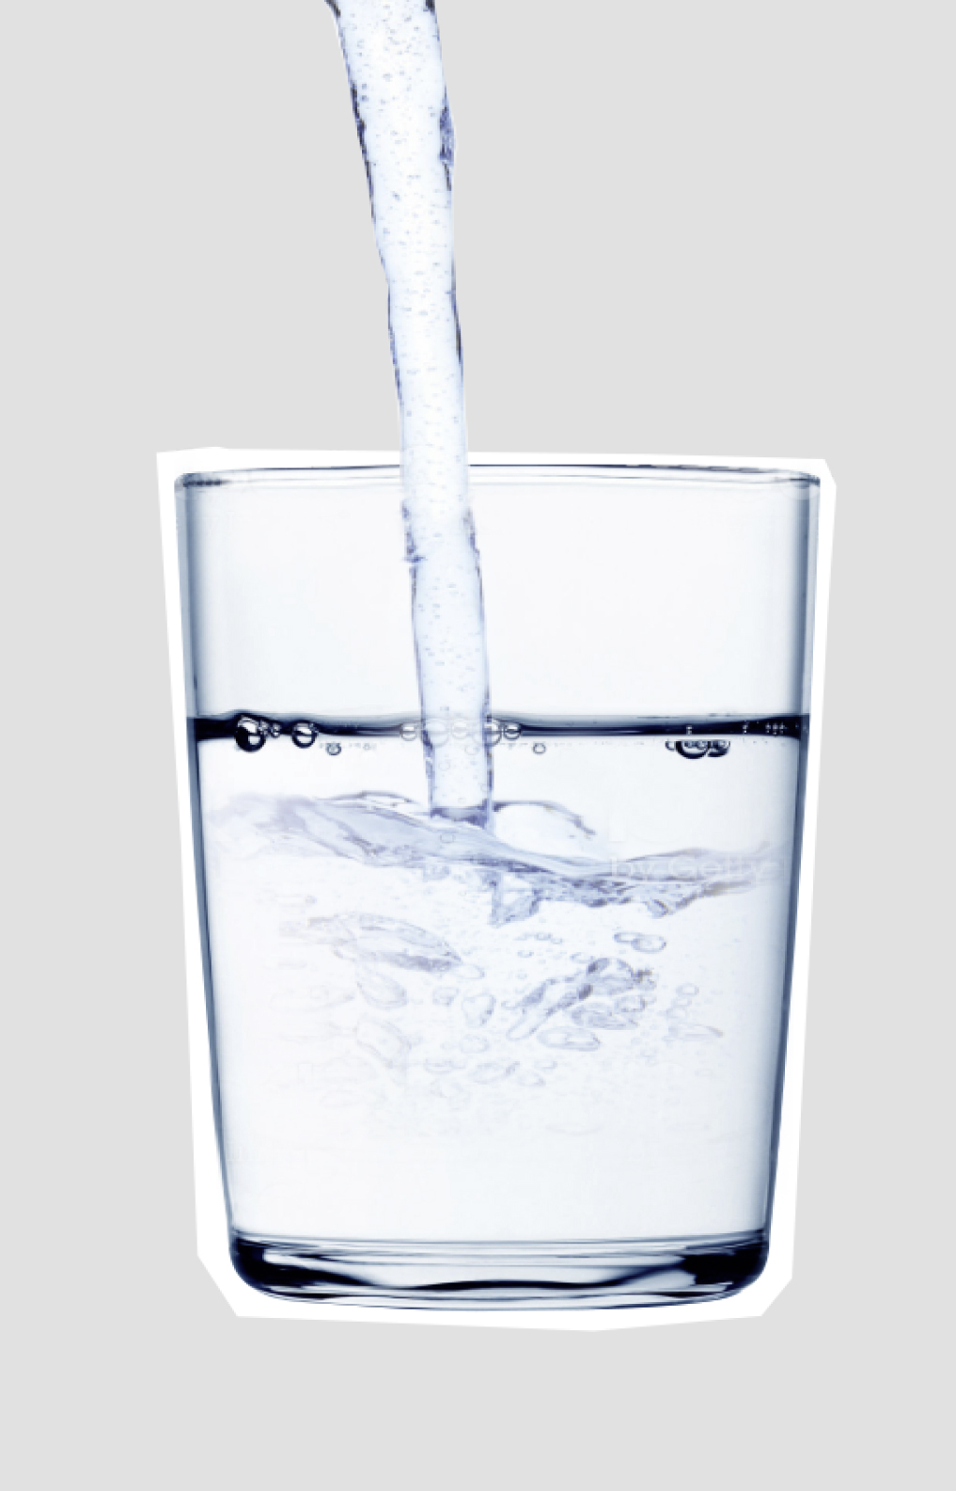
Temiz ve güvenli bir çalışma ortamını birlikte sağlarız
Bu eğitimi dikkatle izlediğiniz için teşekkür ederiz.
Şimdi size 10 çoktan seçmeli soru yöneltilecek. Bu soruların en az 7'sini doğru cevaplamanız gerekmektedir.
Bu testte size başarılar dileriz.
Sizi tesislerimizden birinde yeniden görmekten memnuniyet duyarız.​
Notes:
Bedankt dat u deze cursus met aandacht bekeken heeft. We zien u graag terug op een van onze locaties.

Slide 32
İlginiz için
Teşekkür ederiz

